Slide 1




CHÀO MỪNG CÁC THẦY CÔ GIÁO VỀ DỰ GIỜ
THĂM LỚP 1A CỦA CHÚNG EM

Slide 2
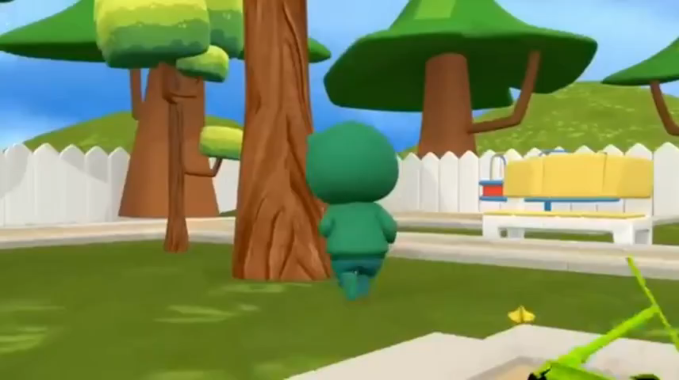

Slide 3


Slide 4


n
o
n
o
n
ơ
nơ
?
n
ơ
nở
?

Slide 5

N | n | Nh | nh

Slide 6


Slide 7


Slide 8


Slide 9
